Slide 1
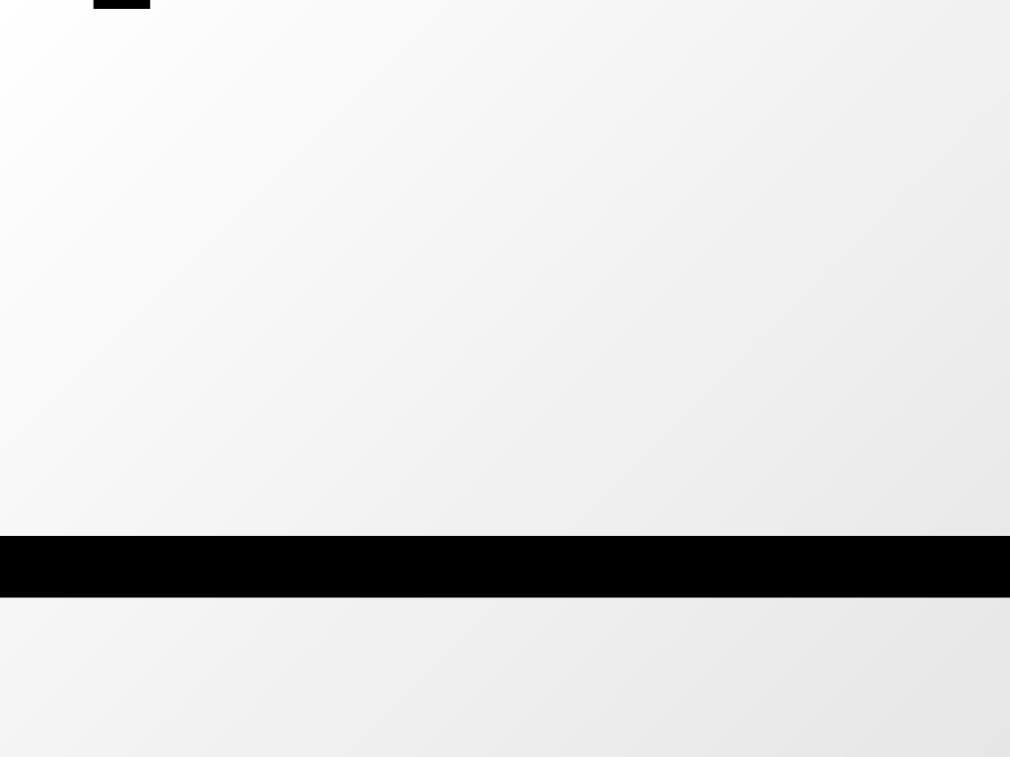
脆弱性検査技術 特別講座②
情報科学専門学校

Slide 2

講師自己紹介
滋野 謙太郎
（しげのけんたろう）
理学部情報学科の大学を卒業後、SE（システムエンジニア）として13年間、システム開発を主とした多種のIT系業務に携わる
SE時代後半はセキュリティに関わる仕事に携わる
マルウェア識別情報分析・システム脆弱性診断等
2017年9月から、情報科学専門学校で教員としてセキュリティ分野を主に教え、現在に至る

Slide 3

前回までの振り返り

Slide 4
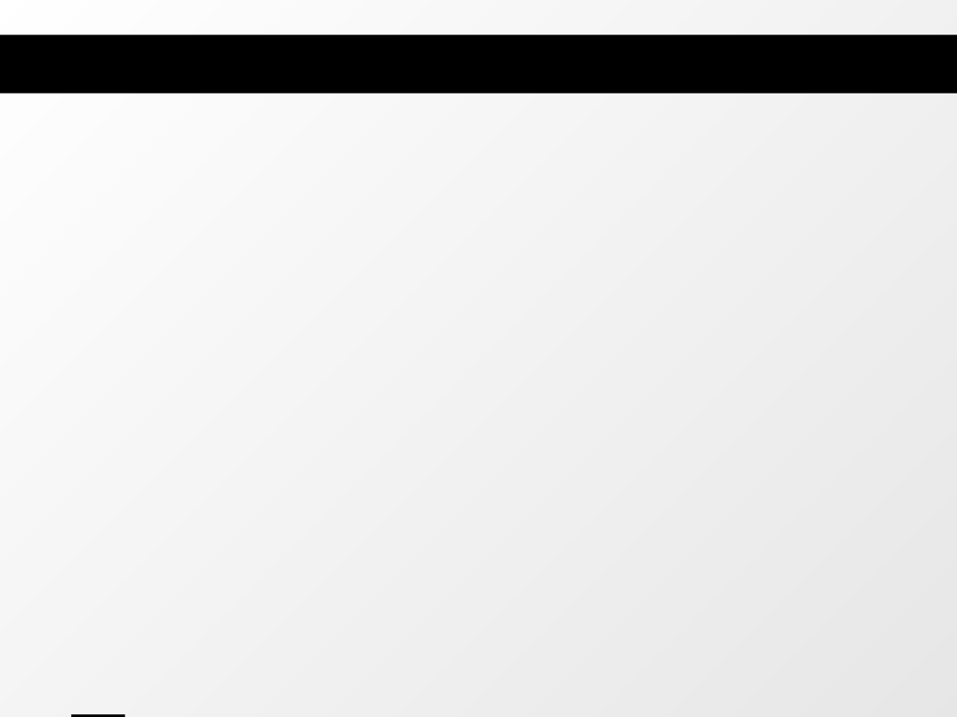



前回までの振り返り
セキュリティのイメージ
Java、Burp suite、Firefox、Badstoreのインストール
簡単なリクエスト、レスポンス

Slide 5
前回までの振り返り
Firefox、burp Suiteを使用して
簡単なリクエスト・レスポンス
まずは前回最後の内容を復習してみましょう！

Slide 6
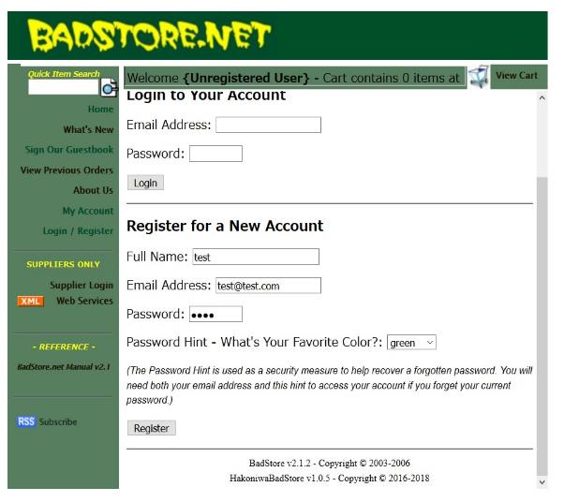
前回までの振り返り
左にあるLogin/Registerを押し、
以下情報を入力してRegister(登録)ボタンを押す。
Full Name:test
Email Address:test@test.com
Password:test

Slide 7
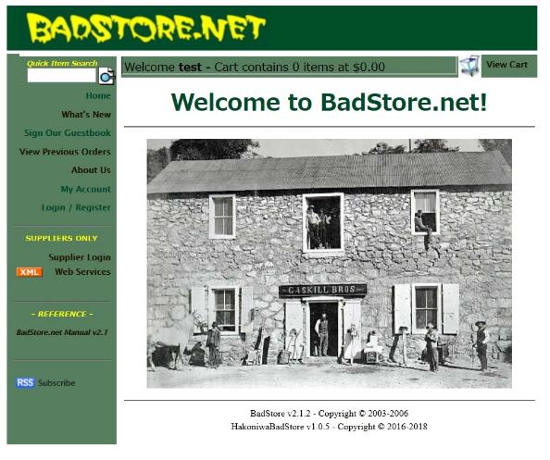
前回までの振り返り
Welcomeと出て、ユーザ登録が完了する

Slide 8
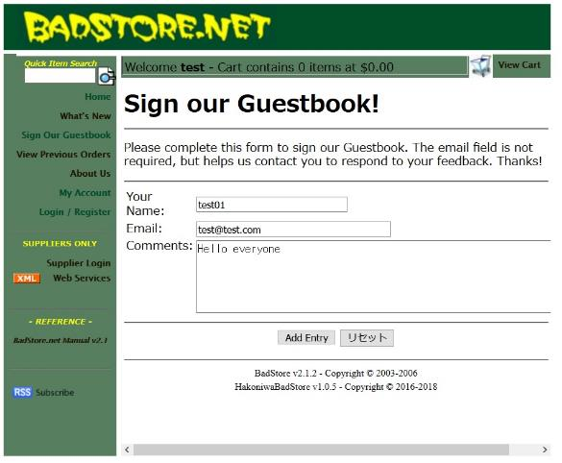
前回までの振り返り
左にあるSign out Guestbook（掲示板機能）を押し、
下記情報を入力してAdd Entry（登録する）ボタンを押す
Your Name:test01
Email:test@test.com
Comment:Hello everyone

Slide 9
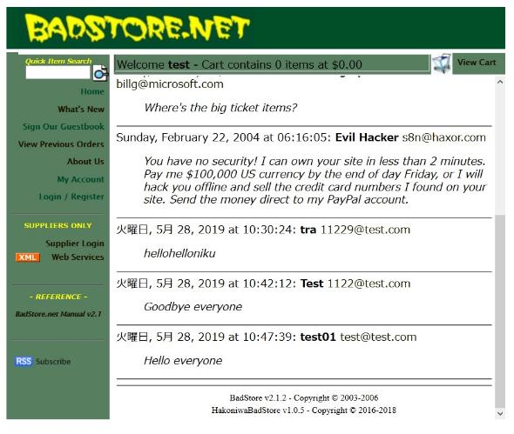
前回までの振り返り
Add entryを押すと自分の投稿内容が表示されている

Slide 10
前回までの振り返り
もう一度Sign Our Guestbookを押して同じ内容を入力する。ここではまだAdd Entryボタンは押さない
Your Name:test01
Email:test@test.com
Comment:Hello everyone

Slide 11
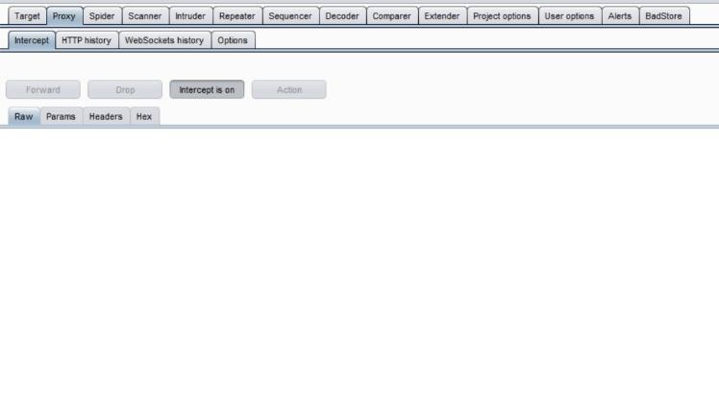
前回までの振り返り
Burpの画面を開き、Proxy→Interceptの順にタブを
クリックし、ボタンの「Intercept is on」を押す
押すと「intercept is on」に
切り替わる

Slide 12
前回までの振り返り
Add Entryボタンを押すと、画面読み込み中のまま
動作がしなくなる
読み込んだままBadstoreが動かなくなります!

Slide 13
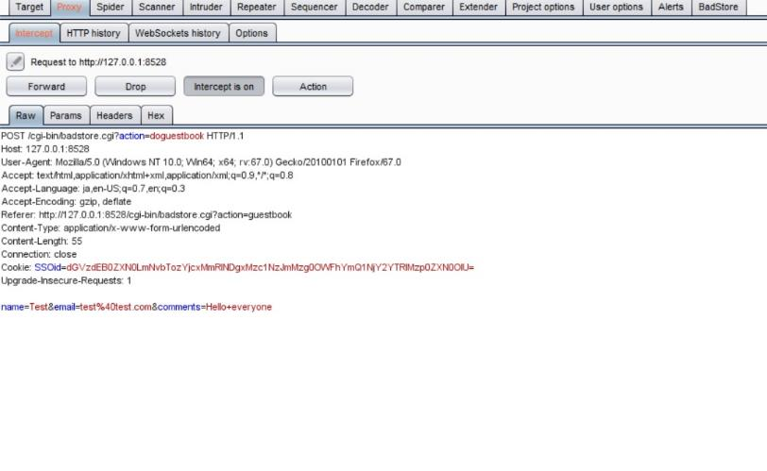
前回までの振り返り
Burpを見てみると投稿内容が出ている

Slide 14
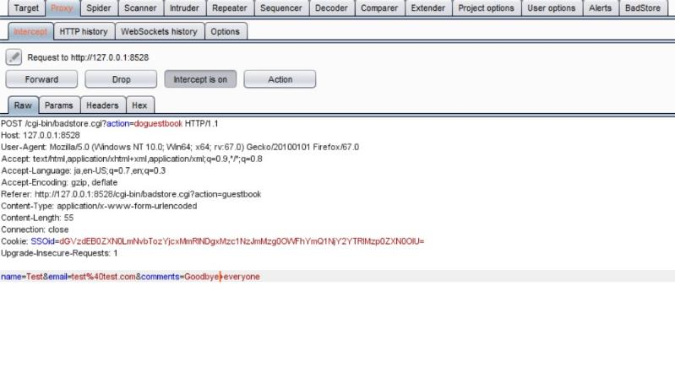
前回までの振り返り
下に表示されているcommentsの部分を好きに書き換える
書き換えたら押してください

Slide 15
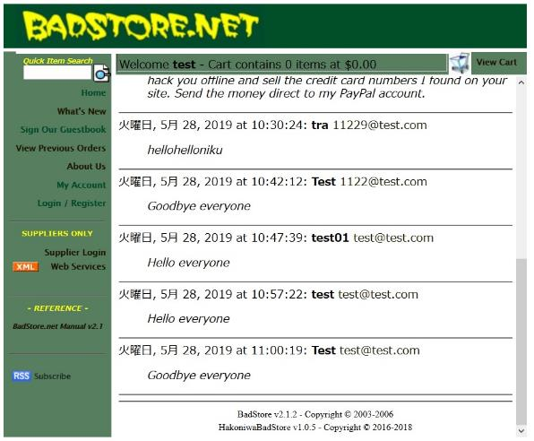
前回までの振り返り
書き換えた内容がブラウザに表示される

Slide 16
前回までの振り返り
どんなことをしたのかを復習できましたか？
前回の内容を詳しく説明していきます！

Slide 17

本日の講義
リクエスト
レスポンス
SQLインジェクション
Notes:
第二回の講義のネタを作る
Bat store
投稿内容書換え
リクエスト
レスポンス止めて中身確認
SQL：商品
知識→実際に確認してみる→できたね！
どうゆう風になるかの事例

Slide 18

本日の講義
リクエスト
Notes:
リクエスト

Slide 19
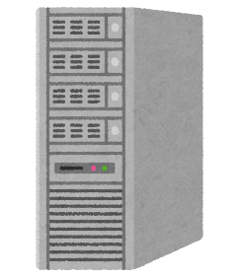

リクエスト
通常のページ表示方法
①リクエスト送信
②レスポンス送信
Webサーバー
（ページおいておく場所）
クライアント
（みなさん）
Notes:
リクエストとは
クライアントとサーバー間で通信を行います。
テキストや画像などのリソースを欲しいと要求する側がクライアントとなり、そのリソースを提供する側がサーバーとなります。
クライアント側のPCでブラウザにURLを入力します。
クライアント側のPCからWebサーバーに「HTTPリクエスト」を送信します。
Webサーバーが、「HTTPリクエスト」に対応する「HTTPレスポンス」をクライアント側のPCに送信します。
クライアント側のPCでWebページを表示します。
クライアントとはサービスを受ける側のことです。
サーバーとはサービスを提供する側のことです。
１回やりとりする毎に接続は切れます。これをステートレス型と呼びます。 HTTP/1.1では、Connection: Keep-aliveがデフォルトになっていて接続は維持されます。 クライアントは取得したhtmlファイルを見て、CSSや画像ファイルが必要な場合は、またサーバーにリクエストを送ります。
クライアントは取得したhtmlファイルやCSSや画像等を組み立ててページを表示します。

Slide 20
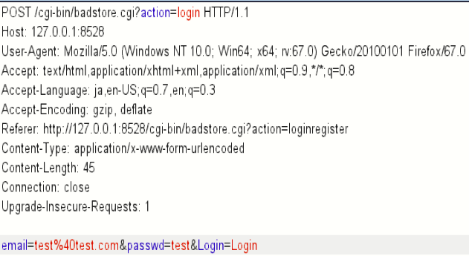
リクエスト
HTTPリクエストで送る内容
メソッド
リクエストの対象
HTTPのバージョン
リクエスト行
ヘッダー
画面での入力内容
空白行
ボディ
Notes:
HTTPリクエストのPOSTメソッド
HTTP：文章などの情報をやり取りするときに使われる通信手順
POST：Webサーバに情報を送り出すために使用されます。

Slide 21
リクエスト
普通は見る事ができない
プロキシツールを使うと見れる！

Slide 22



リクエスト
プロキシツールの種類
Burp Suite
OWASP ZAP
Fiddler
今回使ってるのはこれ！

Slide 23
リクエスト
通常のページ表示方法
①リクエスト送信
②レスポンス送信
Webサーバー
（ページおいておく場所）
クライアント
（みなさん）
Notes:
リクエストとは
クライアントとサーバー間で通信を行います。
テキストや画像などのリソースを欲しいと要求する側がクライアントとなり、そのリソースを提供する側がサーバーとなります。
クライアント側のPCでブラウザにURLを入力します。
クライアント側のPCからWebサーバーに「HTTPリクエスト」を送信します。
Webサーバーが、「HTTPリクエスト」に対応する「HTTPレスポンス」をクライアント側のPCに送信します。
クライアント側のPCでWebページを表示します。
クライアントとはサービスを受ける側のことです。
サーバーとはサービスを提供する側のことです。
１回やりとりする毎に接続は切れます。これをステートレス型と呼びます。 HTTP/1.1では、Connection: Keep-aliveがデフォルトになっていて接続は維持されます。 クライアントは取得したhtmlファイルを見て、CSSや画像ファイルが必要な場合は、またサーバーにリクエストを送ります。
クライアントは取得したhtmlファイルやCSSや画像等を組み立ててページを表示します。

Slide 24
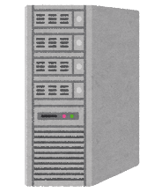
リクエスト
プロキシツールを介したリクエスト方法
【凡例】
①リクエスト送信
①リクエスト送信
プロキシツール
②レスポンス送信
プロキシ設定
Webサーバー
クライアント

Slide 25

リクエスト
〇 簡単な演習を行います
Burp suiteを使用して
リクエストの中身を書き換えよう！

Slide 26
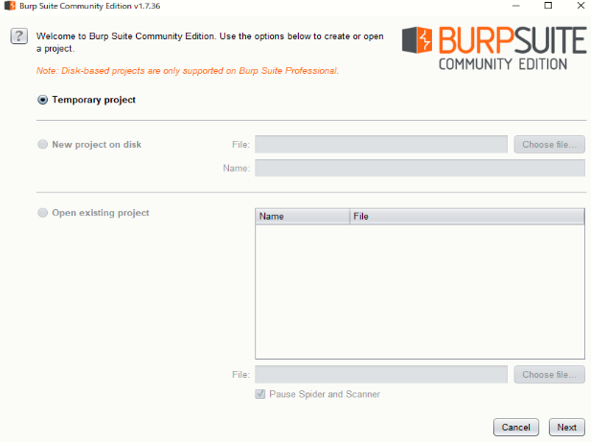
リクエスト
〇 演習
Burpを起動し、Nextを押して次に進む

Slide 27
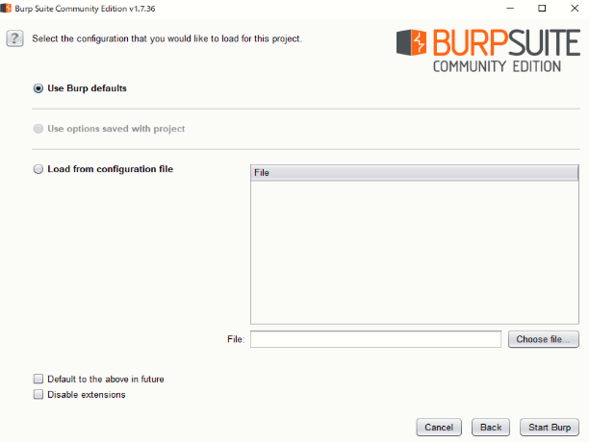
リクエスト
〇 演習
Start Burpで次に進もう

Slide 28
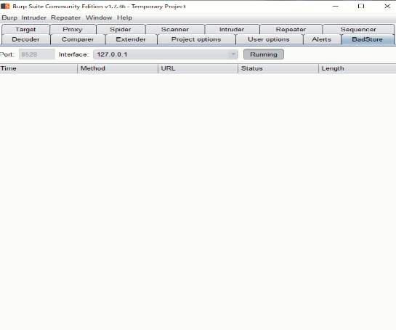
リクエスト
〇 演習
BadStoreを選択してRunning にする

Slide 29
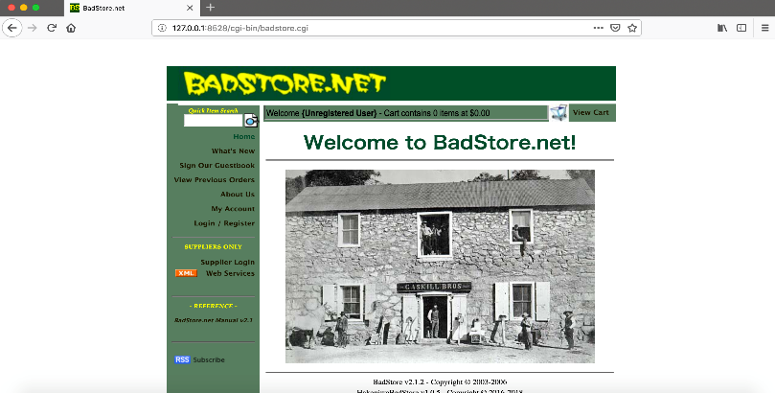
リクエスト
〇 演習
Firefoxで、http://127.0.0.1:8528と検索して
BadStoreを開いてみよう

Slide 30
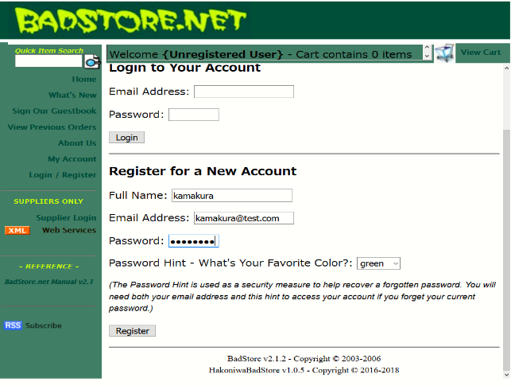
リクエスト
〇 演習
左にあるLogin/Registerを押し、以下情報を入力してRegister(登録)ボタンを押す
Full Name : kamakura
Email Address : kamakura@test.com
Password : kamakura

Slide 31
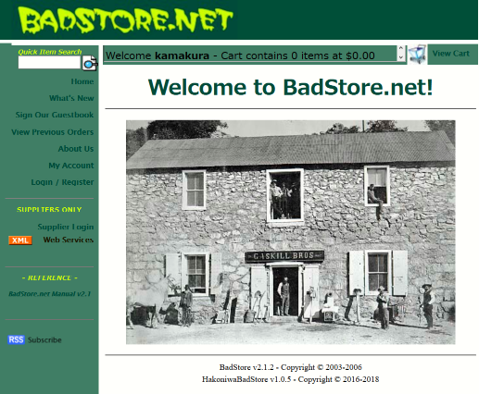
リクエスト
〇 演習
Kamakura と表示されてることを確認しよう

Slide 32
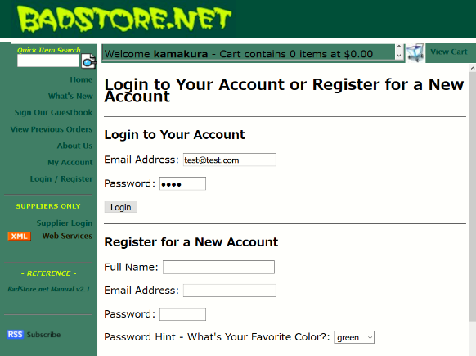
リクエスト
〇 演習
もう一度Login/Registerを押して以下情報を入力する
ここではまだLoginボタンは押さない
Email Address : test@test.com
Password : test
（誤ったパスワード）

Slide 33
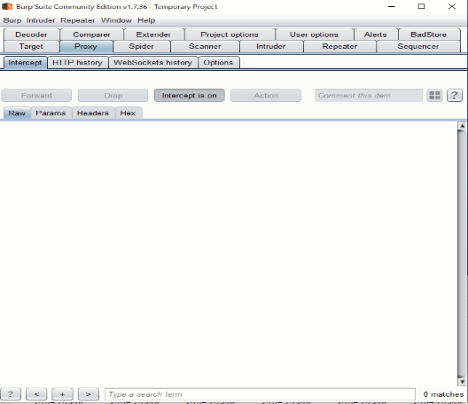
リクエスト
〇 演習
Burpの画面を開き、Proxy→Interceptの順にタブを
クリックし、ボタンの「Intercept is on」を押す

Slide 34
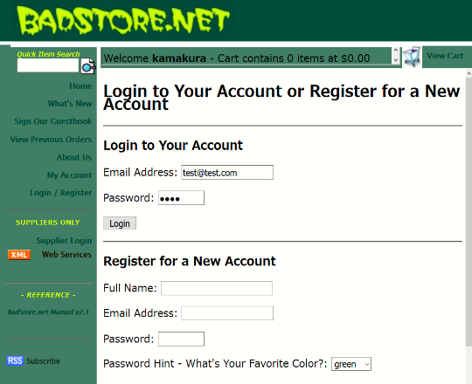
リクエスト
〇 演習
Loginボタンを押すと、画面読み込み中のまま
動作がしなくなります

Slide 35
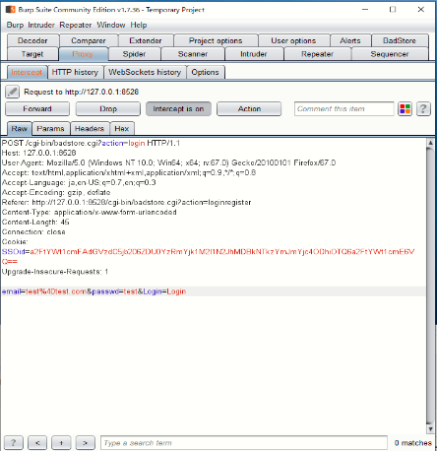
リクエスト
〇 演習
Burpを見てみると投稿内容が出ている

Slide 36
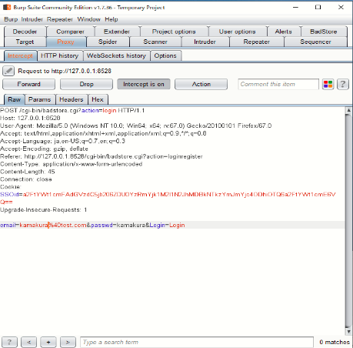
リクエスト
〇 演習
下に表示されているEmailとPasswdの部分を 下記内容に書き換える
Email : kamakura%40test.com
Passwd : kamakura
(正しいパスワードに変更)

Slide 37
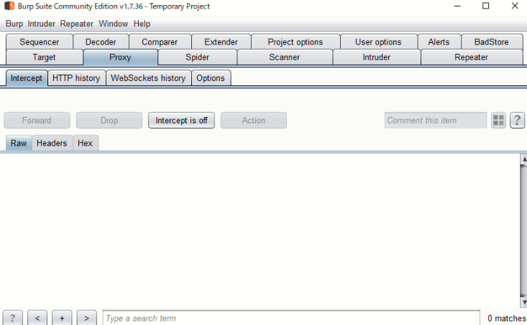
リクエスト
〇 演習
Burpの画面を開き、Proxy→Interceptの順にタブを
クリックし、ボタンの「Intercept is off」を押す

Slide 38
リクエスト
〇 演習
Kamakura と表示されてることを確認しよう！

Slide 39

これができると何がまずいのか（再掲）
送る前に内容をチェックする様なページがあったとする
送った後に内容を書き換えられることはシステムを作った人は想定していない（場合が多い）

Slide 40

これができると何がまずいのか（再掲）
つまり、システムを作った人が許可していない動作ができてしまう
例えば、残高足りないのにショッピングサイトで買い物できちゃったりとか
インターネットバンキングの振込機能でマイナスの値を振り込んでみたりとか

Slide 41

本日の講義
レスポンス

Slide 42
レスポンス
通常のレスポンス方法
①リクエスト送信
クライアント
②レスポンス送信
Webサーバー
Notes:
リクエストとは
クライアントとサーバー間で通信を行います。
テキストや画像などのリソースを欲しいと要求する側がクライアントとなり、そのリソースを提供する側がサーバーとなります。
クライアント側のPCでブラウザにURLを入力します。
クライアント側のPCからWebサーバーに「HTTPリクエスト」を送信します。
Webサーバーが、「HTTPリクエスト」に対応する「HTTPレスポンス」をクライアント側のPCに送信します。
クライアント側のPCでWebページを表示します。
クライアントとはサービスを受ける側のことです。
サーバーとはサービスを提供する側のことです。
１回やりとりする毎に接続は切れます。これをステートレス型と呼びます。 HTTP/1.1では、Connection: Keep-aliveがデフォルトになっていて接続は維持されます。 クライアントは取得したhtmlファイルを見て、CSSや画像ファイルが必要な場合は、またサーバーにリクエストを送ります。
クライアントは取得したhtmlファイルやCSSや画像等を組み立ててページを表示します。

Slide 43
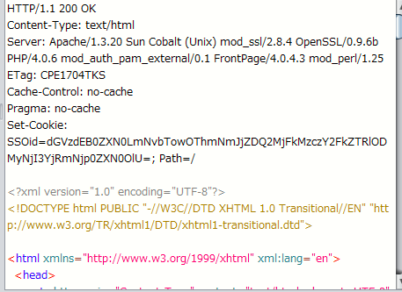
レスポンス
HTTPのバージョン
ステータスコード
ステータス行
ヘッダー
画面に表示されるhtml
空白行
ボディ
Notes:
レスポンス
具体的な例を出しておく

Slide 44

レスポンス
〇 簡単な演習をしてみよう
Burp suiteを使用して中身を確認しよう！
Notes:
実際に体験してみよう
コメント内容をレスポンス表示

Slide 45
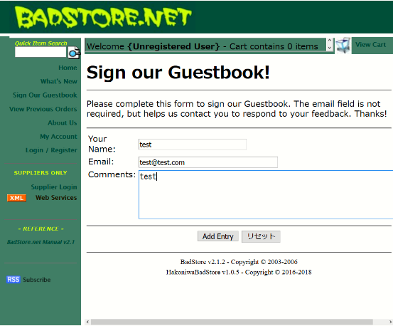
レスポンス
〇 演習
左にあるSign out Guestbook（掲示板機能）を押して下記情報を入力する。ここではまだAdd Entryボタンは押さない
Full Name : test
Email Address : test@test.com
Comments : test
Notes:
実際に体験してみよう

Slide 46
レスポンス
〇 演習
Burpの画面を開き、Proxy→Interceptの順にタブを
クリックし、ボタンの「Intercept is on」を押す
Notes:
実際に体験してみよう

Slide 47
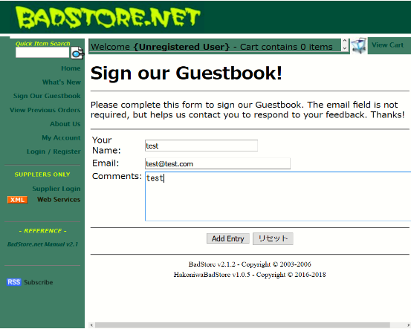
レスポンス
〇 演習
Add Entryボタンを押すと、画面読み込み中のまま
動作がしなくなる
Notes:
実際に体験してみよう

Slide 48
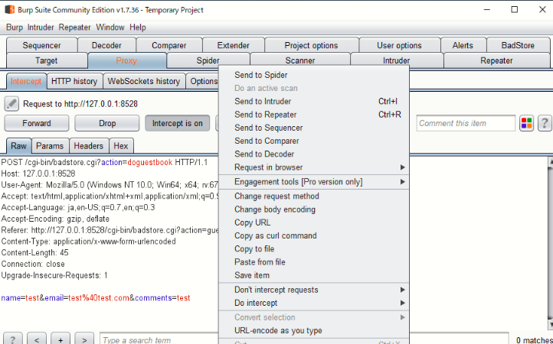
レスポンス
〇 演習
Burpに戻り、右クリックをしてSend to Repeaterを
選択する
Notes:
実際に体験してみよう

Slide 49
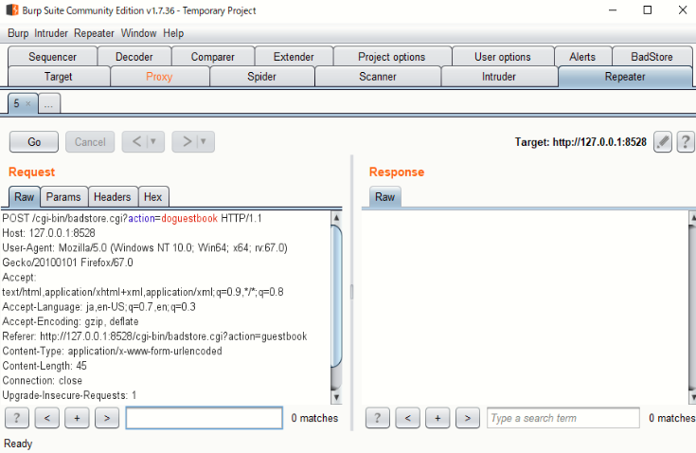
レスポンス
〇 演習
Burpを見てみるとRequestとResponse内容が出ている
Notes:
実際に体験してみよう

Slide 50
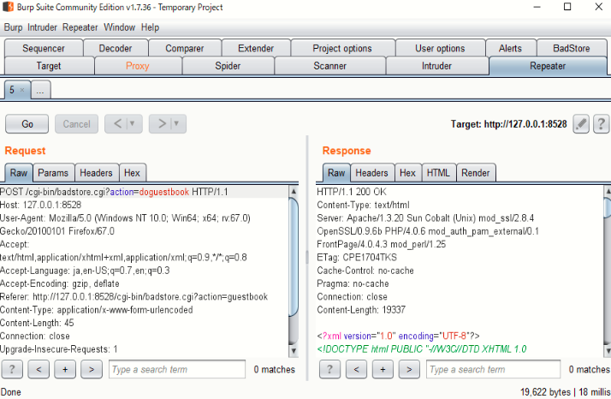
レスポンス
〇 演習
Goボタンを押してResponse画面を表示する
Notes:
実際に体験してみよう

Slide 51
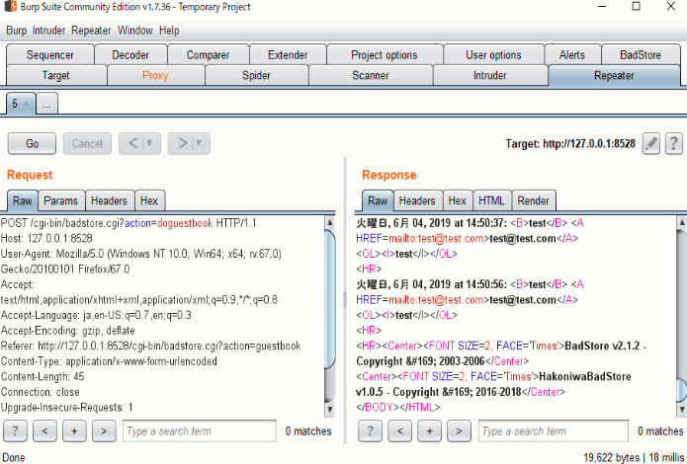
レスポンス
〇 演習
Response画面内を一番下までスクロールしよう
Notes:
実際に体験してみよう

Slide 52
レスポンス
〇 演習
Burpの画面を開き、Proxy→Interceptの順にタブを
クリックし、ボタンの「Intercept is off」を押す
Notes:
実際に体験してみよう

Slide 53
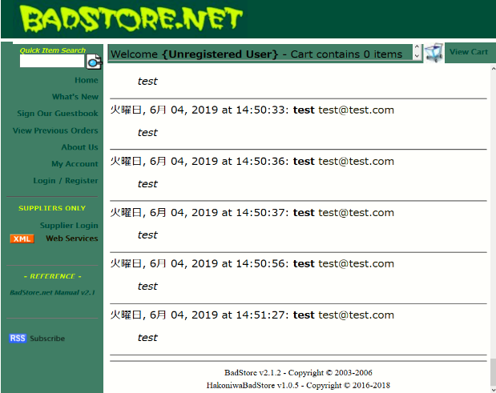
レスポンス
〇 演習
Badstoreに戻り、表示されるか確認しよう
Notes:
実際に体験してみよう

Slide 54
レスポンス
〇 簡単じゃない演習をしてみよう
Burp suiteを使用してレスポンスの内容を
改ざんしてみよう！
Notes:
実際に体験してみよう
コメント内容をレスポンス表示

Slide 55
レスポンス
〇 演習
左にあるSign out Guestbook（掲示板機能）を押す
普通に画面が
表示される
Notes:
実際に体験してみよう

Slide 56
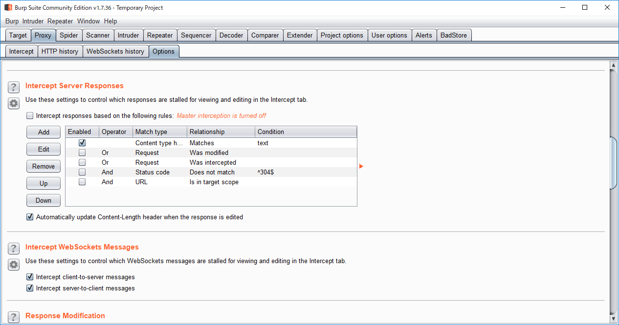
レスポンス
〇 演習
Burpの「Proxy」→「Options」にある
「Intercept Server Responses」のチェックを入れる
普通に画面が
表示される
Notes:
実際に体験してみよう

Slide 57
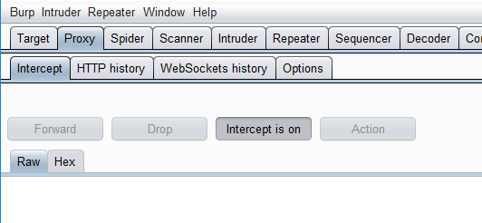
レスポンス
〇 演習
Burpの「Proxy」→「Intercept」の「Intercept is off」ボタンを
押して表示を切り替える
OnになればOK
Notes:
実際に体験してみよう

Slide 58
レスポンス
〇 演習
左にあるSign out Guestbook（掲示板機能）を押す
今度は
読み込み中のままになる
Notes:
実際に体験してみよう

Slide 59
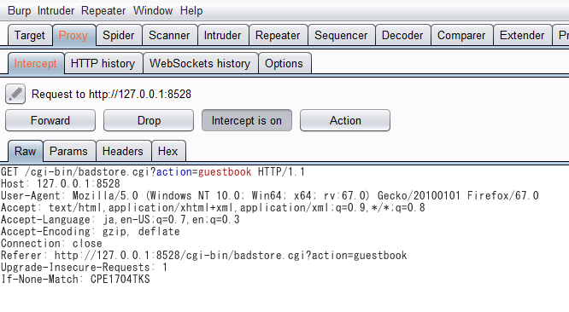
レスポンス
〇 演習
Burpを見ると、掲示板画面を表示させるリクエストが出ているのでforwardボタンを押す
Notes:
実際に体験してみよう

Slide 60
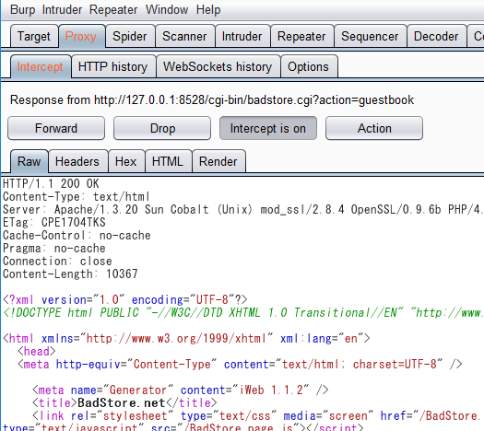
レスポンス
〇 演習
掲示板画面を表示させるレスポンスが出ているのでタイトルを「YabaiStore」に書き換えてIntercept is onボタンを押す
「YabaiStore」に書き換える
Notes:
実際に体験してみよう

Slide 61
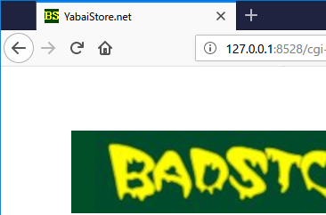
レスポンス
〇 演習
無事タイトルがヤバいStoreになる
Notes:
実際に体験してみよう

Slide 62

これができると何がまずいのか
サーバから送られてきた値を元に動作するガチャプログラムがあったとする
例えばボタンを押下することでゲーム内通貨を消費して、いくつかのキャラクターが使用可能になる様なゲームプログラム。

Slide 63
これができると何がまずいのか
レスポンスの値を改ざんすれば、好きなキャラが召喚できてしまうのでは？？
つまり、システムを作った人が（当然）許可していない動作ができてしまう
ここではゲームを例にあげているが、サーバからの応答を元に処理するプログラムは全てこの被害にあう可能性
があることになる

Slide 64

本日の講義
SQLインジェクション
Notes:
SQLインジェクションとは

Slide 65
SQLインジェクション
SQLインジェクションとは・・・
簡単に言うと…
入力フォームからの送信で、
データベースを不正に操作する手口
意図しないSQL文が実行される

Slide 66
SQLインジェクション
データベース？？？
SQL文？？？
<(*ﾟДﾟ*)> ﾜｶﾝﾈ～
Notes:
一から用語を説明してあげるのがいい

Slide 67
SQLインジェクション
データベースとは
ある特定の条件に当てはめる「データ」を
複数集めて、後で使いやすい形に整理した
情報のかたまりを示す。
Notes:
図示しなさい
SQLの各用語をまとめておくとわかりやすいかも
個々を理解してもらわないとダメかも
実際に例題を見せる

Slide 68

SQLインジェクション
データベースとは
登録
整理
検索
データ
ほしいデータ
データ
データ
Notes:
図示しなさい
SQLの各用語をまとめておくとわかりやすいかも
個々を理解してもらわないとダメかも
実際に例題を見せる

Slide 69
SQLインジェクション
データベース化のメリット
複数のデータをまとめて管理する
目的のデータを簡単に探すことができる
簡単に編集して使うことができる
Notes:
（１）複数のデータをまとめて管理できる
例えば届いた年賀ハガキを部屋中にバラバラに保管していた場合、次に年賀状を書こうとした際に送り先の住所を調べるのにあちこちから取り出す作業が大変です。届いたハガキを一か所にしまっておけば、置き場所を変えるのも取り出すもの簡単になります。
（２）目的のデータを簡単に探すことができる
届いた年賀状を一か所においておけば、その中からある一枚を探すのも簡単です。これがもしバラバラに置いていたら、ある一枚を見つけるために何枚もはずれを探す羽目になるかもしれません。
（３）簡単に編集して使うことができる
届いた年賀状を一か所においておけば、そこから抜粋して「友達だけの住所録」や「職場関係だけの住所録」など、情報を編集していろいろな用途に使うことが容易になります。

Slide 70
SQLインジェクション
SQLの各用語
SELECT 列名 ： データを取得する命令
FROM テーブル名 ： テーブル名を指定する
WHERE <条件> ： 特定の条件を満たす
レコード
Notes:
SQLの各用語をまとめておくとわかりやすいかも
個々を理解してもらわないとダメかも
実際に例題を見せる

Slide 71
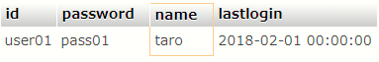
SQLインジェクション
SQLの一例
SELECT * FROM user
WHERE name = 'taro'
Notes:
SQLの各用語をまとめておくとわかりやすいかも
個々を理解してもらわないとダメかも
実際に例題を見せる

Slide 72
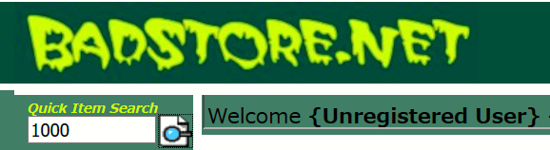
SQLインジェクション
Quick Item Searchで1000と
入力する

Slide 73
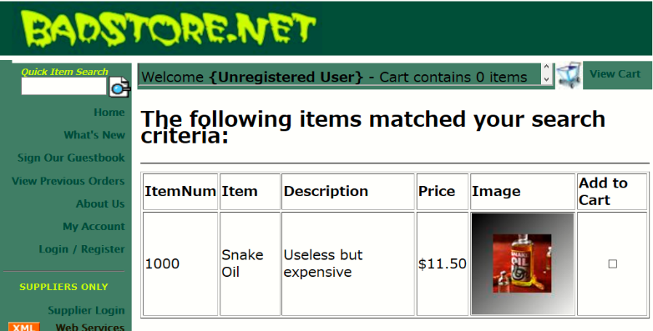
SQLインジェクション
ItemNumで1000という値と
マッチしました！

Slide 74

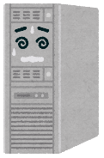
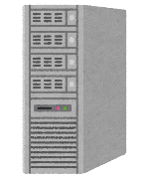

SQLインジェクション
① 動的コンテンツを経由してデータベースを攻撃
②データベースの データを改ざん
攻撃者
③不正なデータを基にしたコンテンツがWebサーバーで公開される
データベースサーバー
④何も知らない利用者が Webサーバーを利用する
Web
サーバー
⑤利用者のクライアントが不正に
改ざんされたコンテンツによって
攻撃を受ける
利用者
Notes:
入力ホームについて画像を出す
会員制のサイトの商品検索ページ的なもの
値段や名前を条件として検索が可能
条件にマッチした商品名を画面に表示するだけの機能
攻撃の仕組み:
SQL インジェクション攻撃の手法は、Web コンテンツ (Web サーバー) から接続しているデータベース サーバーに、管理者・開発者の意図しない特別な細工を施した SQL 文を処理させる事でコンテンツの改ざんを行います。多くの場合、Web 閲覧者にマルウエアの侵入を試みるプログラム (スクリプト) が書き込まれます。

Slide 75
SQLインジェクション
通常の場合
user01
ユーザー
パスワード
pass01
SQLインジェクション攻撃
user01
ユーザー
パスワード
‘or’1’ = ‘1
Notes:
リテラルについての写真を作る
Andにかえろ
データベースに保存してある情報が閲覧され、情報を書き換えられたり、消されることがあります。
また、不正にログインできること

Slide 76
SQLインジェクション
SELECT * FROM table
WHERE user=‘user01’ and pass=‘pass01’;
通常の場合
SQLインジェクション攻撃
SELECT * FROM table
WHERE user=‘user01’ and
pass=‘’or ‘1’= ‘1’;
ユーザー
パスワード
Notes:
リテラルについての写真を作る
データベースに保存してある情報が閲覧され、情報を書き換えられたり、消されることがあります。
また、不正にログインできること
SQL文を使用する

Slide 77
SQLインジェクション
実際にSQLインジェクションを探してみよう！！
Notes:
Sqlの診断例を書いておく

Slide 78
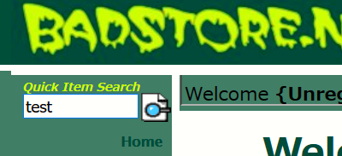
SQLインジェクション
〇 演習
「test」と入力して確認してみよう
Notes:
実際に体験してみよう

Slide 79
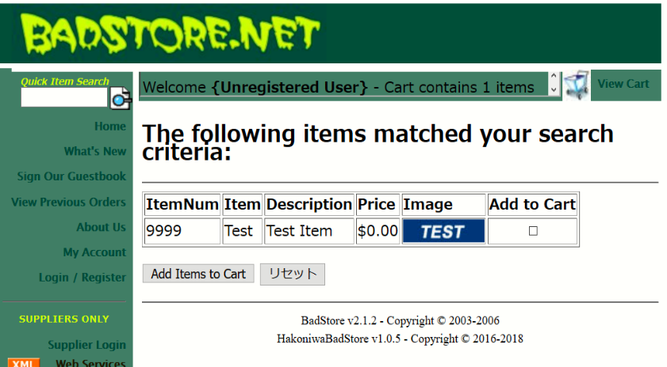
SQLインジェクション
〇 演習
Item欄の値が「test」の商品が表示されます
Notes:
実際に体験してみよう

Slide 80
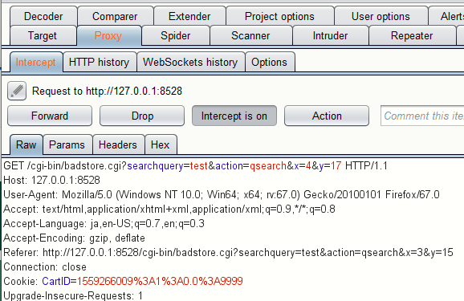
SQLインジェクション
〇 演習
BurpのlnterceptをONにする
Notes:
実際に体験してみよう

Slide 81
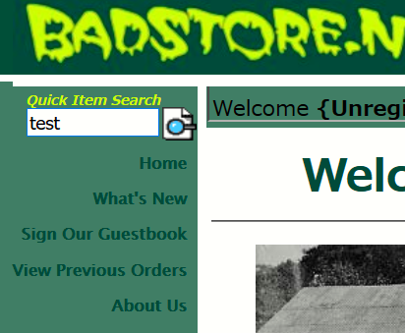
SQLインジェクション
〇 演習
「test」と入力後、虫眼鏡アイコンを押して
Burpを確認してみよう
Notes:
実際に体験してみよう

Slide 82
SQLインジェクション
〇 演習
1行目のパラメータ「searchquery」の値「test」を
「’（シングルクオート）」に書き換える
Notes:
実際に体験してみよう

Slide 83
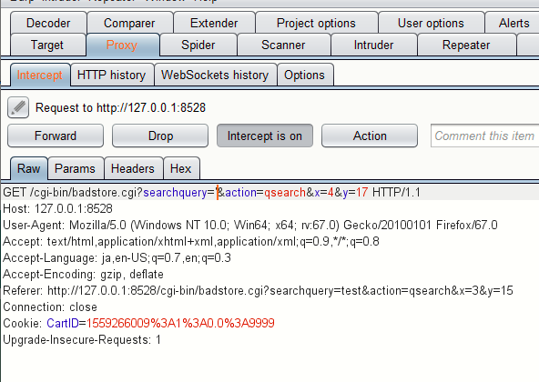
SQLインジェクション
〇 演習
書き換えたら、「Forward」ボタンをクリックしてみよう
Notes:
実際に体験してみよう

Slide 84
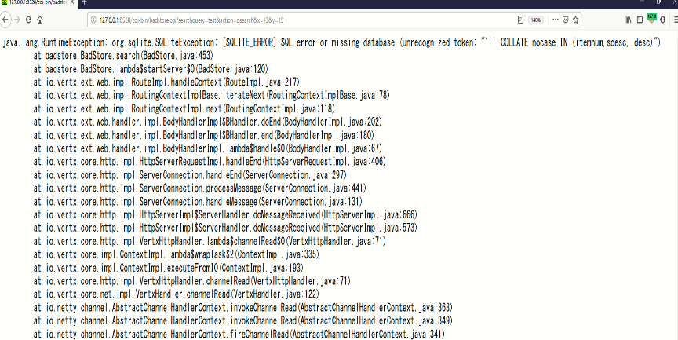
SQLインジェクション
〇 演習
エラーが表示されるので
「’」がSQL文に影響を与えた
＝脆弱性が存在する可能性があると判断できる
Notes:
実際に体験してみよう

Slide 85
SQLインジェクション
他にもあるので
探してみよう！
Notes:
実際に体験してみよう
実際に見つけることはできましたか？
もう一つ探してみよう！

Slide 86
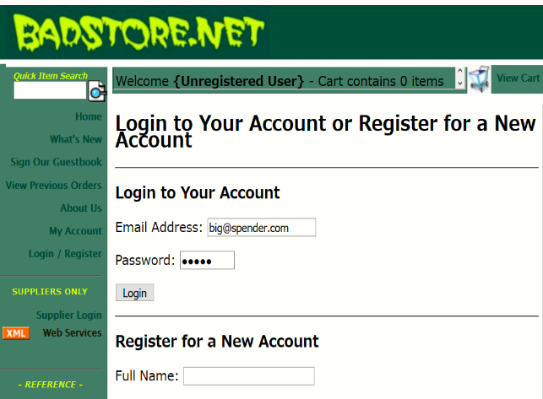
SQLインジェクション
〇 演習
Login/Registerを押し、下記内容を入力する
Email Address : big@spender.com
Password : money
Notes:
実際に体験してみよう

Slide 87

SQLインジェクション
〇 演習
この画面に表示になっているか確認する
Notes:
実際に体験してみよう

Slide 88

SQLインジェクション
〇 演習
もう一度Login/Registerを押し、同じ内容を入力する。
ここではまだLoginボタンは押さない
Email Address : big@spender.com
Password : money
Notes:
実際に体験してみよう

Slide 89
SQLインジェクション
〇 演習
Burpの画面を開き、Proxy→Interceptの順にタブを
クリックし、ボタンの「Intercept is on」を押す
Notes:
実際に体験してみよう

Slide 90

SQLインジェクション
〇 演習
「big%40spender.com」を
「big%40spender.com’and’a’=‘a」に書き換えてForwardをしよう！
Notes:
実際に体験してみよう

Slide 91
SQLインジェクション
〇 演習
Burpの画面を開き、Proxy→Interceptの順にタブを
クリックし、ボタンの「Intercept is off」を押す
Notes:
実際に体験してみよう

Slide 92
SQLインジェクション
〇 演習
この画面に表示になっているか確認しよう！
Notes:
実際に体験してみよう

Slide 93

SQLインジェクション
個人情報の漏えいは社会的信用にかかわる
被害者への謝罪にかかる費用も高額になる
データの改ざんはより深刻
どのような被害が出てしまうのでしょう？
Notes:
起ってしまう恐ろしい出来事
顧客情報の漏えいは社会的信用に関わる
過去、SQLインジェクションの攻撃によって企業情報が漏えいし多大な影響を受けたケースは少なくありません。顧客情報などの情報が漏えいした場合、その企業の社会的信用は大きく損なわれますし、被害者への慰謝料支払いなど、金銭的にも大きな被害を受けることになるでしょう。
データの改ざんはより深刻
データの改ざんはより深刻な被害を引き起こすことがあります。Webサイト上に誤った情報が掲載されるなど、意図的に悪意のある内容に改ざんされる被害はもちろんですが、より恐ろしいのがフィッシング詐欺などの不正の温床として利用されることです。

Slide 94

SQLインジェクション
実際にあった被害①
会員約21万人のユーザーID・パスワード・メールアドレス・電話番号・誕生日が流出
対象者にお詫び状と500円の商品券を送付
もし全被害者に送っているなら
500×21万=1億500万円の損失
参考文献：https://tech.nikkeibp.co.jp/it/atcl/news/15/073002537/
Notes:
実際にあった被害のニュース
！！！吹き出しをつける
シャトレーゼの被害
洋菓子などの製造・販売を手掛けるシャトレーゼ（甲府市）は2015年7月30日、Webサイトが外部から不正アクセス攻撃を受け、個人情報が流出した可能性があると発表した（画面）。
対象となる個人情報は、店舗で使えるクーポンなどの特典を提供する「WEB会員」の登録者情報。会員約21万人のほぼ全数について、ユーザーID・暗号化されたパスワード・メールアドレス・電話番号・誕生日が流出した可能性がある。このうち13件については、氏名・住所も含まれるとしている。

Slide 95

SQLインジェクション
実際にあった被害②
約7700万人の氏名、住所、Eメールアドレス、生年月日、パスワード等の流出
参考文献：https://www.shadan-kun.com/blog/measure/1159/
Notes:
実際にあった被害のニュース
2011年ソニーグループに対する標的型と考えられるSQLインジェクション攻撃が発生しました。これはSQLインジェクション攻撃による情報漏えいの中でも最大規模のものでした。
①2011年4月、ソニーのPlayStation関連のネットワークサービス「PlayStation Network」（PSN）で約7700万人の個人情報漏えいが発生
漏えいした情報は、氏名、住所、Eメールアドレス、生年月日、PlayStation®Network/Qriocity™パスワード、PlayStation®NetworkオンラインID 購入履歴、請求先住所、パスワード再設定用の質問への回答等のプロフィールデータ、サブアカウントに関する情報とのことです。 http://cdn.jp.playstation.com/msg/sp_20110427_psn.html https://jp.reuters.com/article/idJPJAPAN-20830920110427

Slide 96

SQLインジェクション
実際にあった被害②
2011年4月11日までに会員だった全ての
アカウントにゲームコンテンツ計4本を無料提供
1本3000円としても、3000円×4×7700万＝9240億円の損失
参考文献：http://cdn.jp.playstation.com/msg/sp_20110427_psn.html
Notes:
実際にあった被害のニュース
2011年ソニーグループに対する標的型と考えられるSQLインジェクション攻撃が発生しました。これはSQLインジェクション攻撃による情報漏えいの中でも最大規模のものでした。
①2011年4月、ソニーのPlayStation関連のネットワークサービス「PlayStation Network」（PSN）で約7700万人の個人情報漏えいが発生
漏えいした情報は、氏名、住所、Eメールアドレス、生年月日、PlayStation®Network/Qriocity™パスワード、PlayStation®NetworkオンラインID 購入履歴、請求先住所、パスワード再設定用の質問への回答等のプロフィールデータ、サブアカウントに関する情報とのことです。 http://cdn.jp.playstation.com/msg/sp_20110427_psn.html https://jp.reuters.com/article/idJPJAPAN-20830920110427

Slide 97
まとめ
Burpを使用してリクエスト・レスポンスが改ざん出来てしまう
入力する文字列を工夫することで
SQLインジェクションが成立し、
情報漏えいにつながる被害を
受ける事になる
Notes:
本日行ったことを復習する
最後にわからなかったことを聞く

Slide 98
次回予告
最後の仕上げとしてBadStoreを一緒に倒しましょう！
Notes:
本日行ったことを復習する
最後にわからなかったことを聞く

Slide 99

ご清聴ありがとうございました

